Slide 1


【天工云枢】安全生产信息化
— —解构式分享
内部用
^{2025.10.25}

Slide 2
1
目录名称1
2
目录名称2
目录
3
CONTENTS
目录名称3
4
常见风险
5
目录名称5
Notes:
1.目录标题替换
2.目录标题下方解释该章节关键内容，或是并列子标题，两种形式排版自选，注意对齐

Slide 3

01
安全生产信息化
系统概述
系统架构
用户层级
系统模块

Slide 4
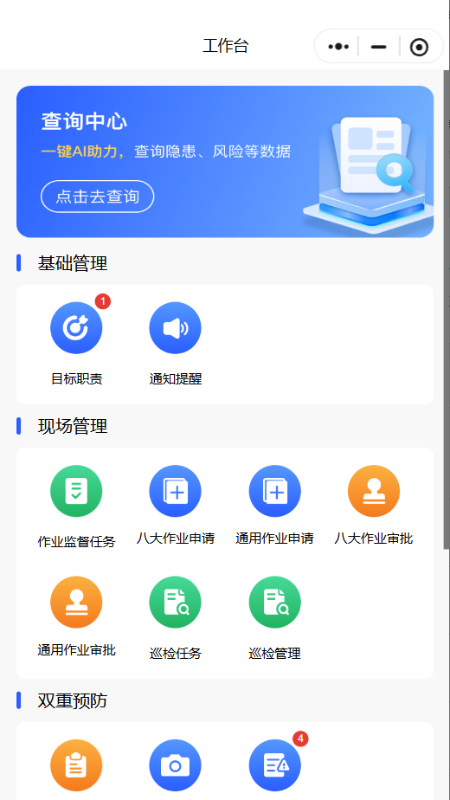

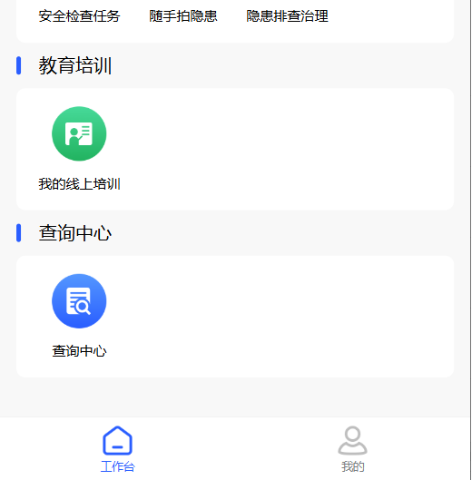
系统概述
天工云枢是一款以“让安全管理一目了然”为目标的全流程、智能化安全管理信息化平台。通过深度整合企业安全管理的“静态数据（如：资质、人员、制度等）” 与 “动态流程（如：作业、巡检、应急等）”，运用“ 数据驱动+AI赋能+闭环管控”手段，助力企业从根本上解决日常安全管理中的信息孤岛、响应滞后、执行低效等痛点，构建起“预防-管控-改进” 的可循环安全管理体系，推动企业安全管理实现从“被动应对”到“主动治理”的战略转型。
核心要素
安全可视化
管理流程化
资源协同化
极致合规化

Slide 5
系统架构
安全生产信息化系统体系
目标职责数据
台账记录数据
培训演练数据
检查治理数据
事故记录数据
输出
目标职责
制度化管理
教育培训
现场管理
双重预防
应急管理
事故管理
持续改进
安全管理机构
公司目标管理
部门目标管理
岗位职责管理
规章制度管理
操作规程管理
通知管理
课程管理
试卷管理
线上培训管理
线下培训管理
设备管理
智能巡检
相关方管理
作业审批
风险分级管控
隐患排查治理
安全检查任务
重大危险源
应急资源管理
应急预案管理
应急演练管理
事故事件记录
事故调查报告
四不放过记录
监测考核
效果评估
整改任务管理
数据库支撑应用服务
风险库
隐患库
法律标准库
文件制度库
事故案例库
检查表库
Notes:
备注：原先是以标准化体系构建，用了我们的系统能有效提升三级标准化的通过概率。
现有体系构造是融合了多家客户在日常安全管理中的实际使用需求，来帮助企业安全管理人员更高效、更合规的去完成日常安全工作，
同时通过量化安全工作内容，能在年底拿出业绩向上汇报。

Slide 6
用户层级
角色 | 核心使用模块 | 典型场景
企业管理层 | 基础管理（目标管理、事故统计）、查询中心（法规合规）、工作台（全局进度看板） | 季度安全会议中，通过工作台查看隐患整改率、事故趋势，决策资源投入方向。
安全管理人员 | 双重预防（风险管控、隐患排查）、现场管理（巡检、作业审批）、事故管理（调查报告）、基础管理（人员证书、职业健康）、系统管理（账号权限） | 发现设备异常时，通过现场管理模块调取历史巡检记录，双重预防模块推荐管控措施。外包商入场前，登记资质入库，系统自动关联其特种作业证书有效期。
一线员工 | 教育培训（在线学习、考试）、现场管理（巡检任务执行）、工作台（待办任务提醒） | 执行高处作业前，通过教育培训模块完成专项培训，现场管理模块扫码确认安全措施到位。
第三方监管机构 | 查询中心（隐患/风险查询）、基础管理（应急预案、资质审核） | 审计时，通过查询中心调取企业近年隐患整改记录，基础管理模块可导出资质证书电子档。
企业管理层
安全管理人员
一线员工
第三方监管机构
决策优化
量化工作
向上汇报
提高安全作业素养
有序审计
Notes:
目前接触的安全管理人员，除了关注价格和功能外，还较为重视使用平台后的厂内数据统计，量化日常安全工作，以便在各节点向上汇报时有数可查、有据可依。

Slide 7







系统模块
安全生产信息化系统中各功能定位及对应作用点？
基础管理
现场管理
双重预防
工作台
教育培训
查询中心
系统管理

Slide 8
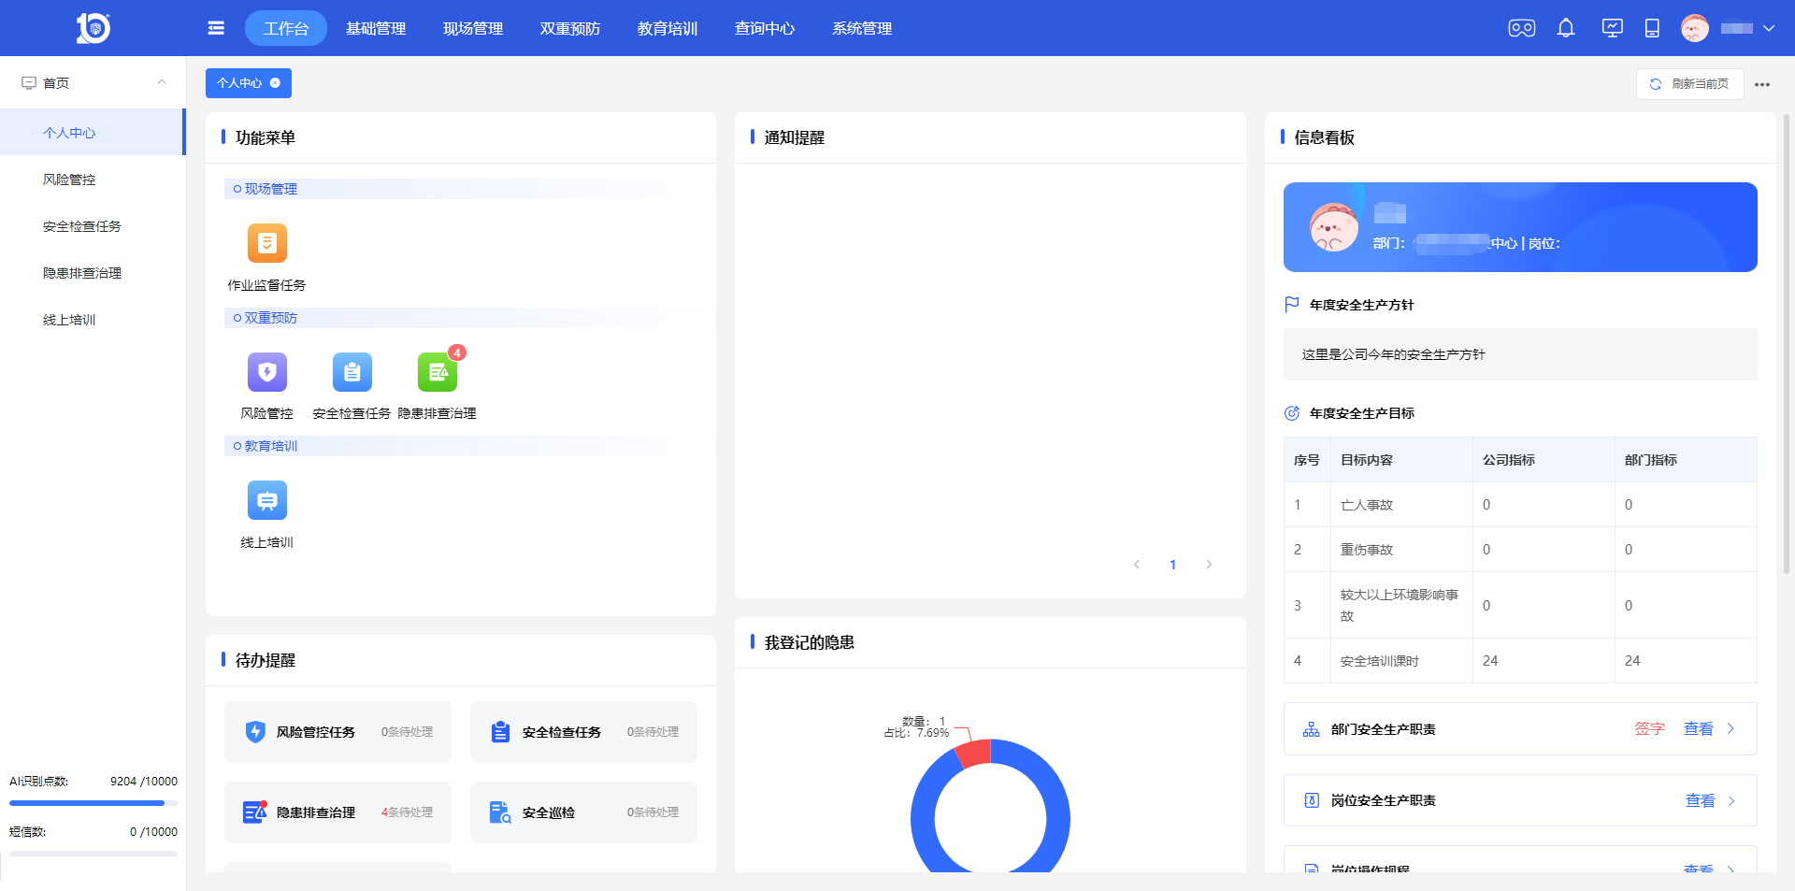
系统模块-工作台
模块一：工作台
定位：
工作助手和效率提升工具
作用：
待办任务、进度看板，整合各类工作信息，提高工作效率和协同性。

Slide 9
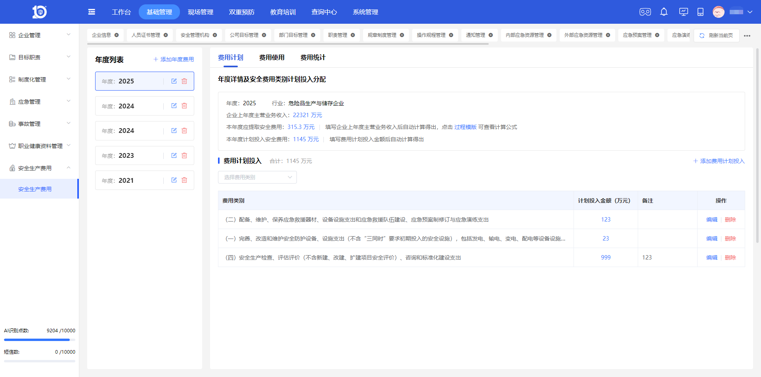
系统模块-基础管理
模块二：基础管理
定位：企业台账汇总
作用：
对企业资质、人员证书、目标职责（包括公司级和部门级）、规章制度、内外部应急资源、事故、职业健康等数据，开展集中化、可追溯化管理，形成企业专属的安全管理数据集成中心。

Slide 10
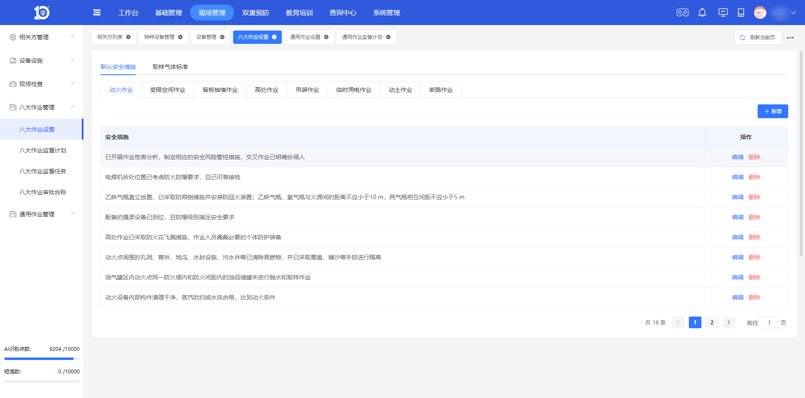
系统模块-现场管理
模块三：现场管理
定位：
保障日常生产活动，安全有序。
作用：
相关方（供应商、承包商等第三方合作商）、设备设施（含设备管理、检维修管理、特种设备管理）、巡检、特殊作业（八大作业、通用作业）的实时监控与动态调度。
Notes:
重点说一下，相关方管理放置于此处是为了与特殊作业挂钩，与访客、培训结果挂钩；
后续的一些功能规划：
（1）设备设施添加定期检验的提醒，以邮件和短信通知形式和站内提醒；
（2）现场检查-巡检计划（巡检管理强制性，必须到某个点位检查，现在是现场点位二维码扫码检查，后续可能会加上位置定位，强制检查）；
（3）现有八大作业是以强制性标准为参考，标准作业的模式；根据我们一些客户反馈，他们希望能根据厂内生产实际需求进行表单配置编辑；那么，后续通用作业管理与八大作业融合，既保留八大作业强制性标准参考、标准表单作业模式，又可用通用作业管理进行客制化自定义版本。

Slide 11
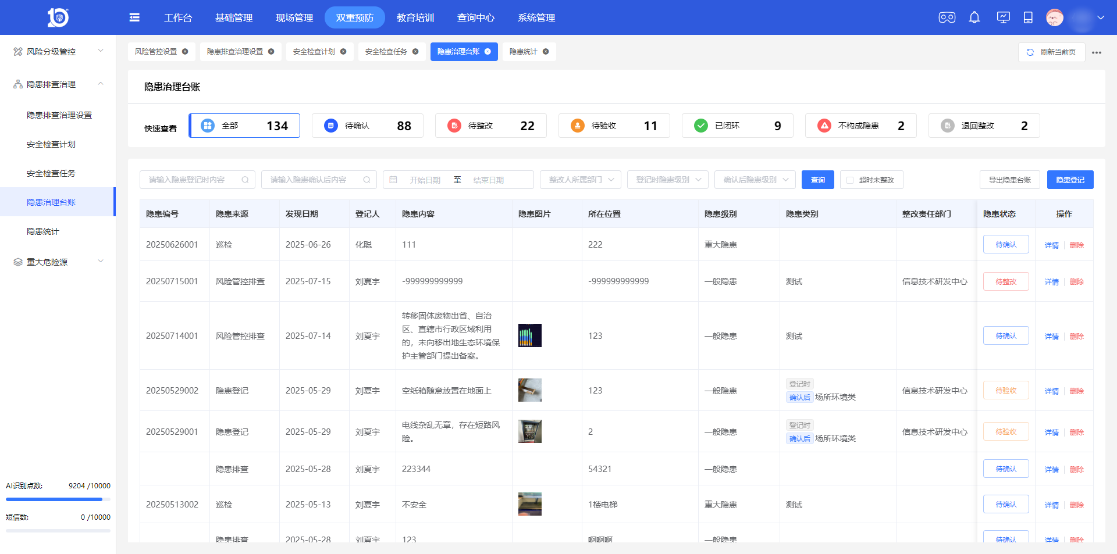
系统模块-双重预防
模块四：双重预防
定位：
聚焦日常安全管理的核心策略与防控体系搭建。
作用：
风险分级、隐患排查、重大危险源的 PDCA闭环管控。

Slide 12
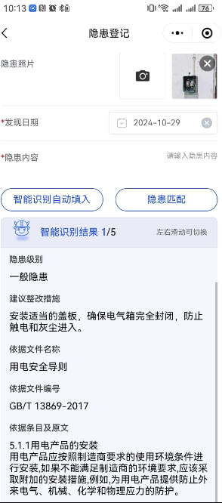
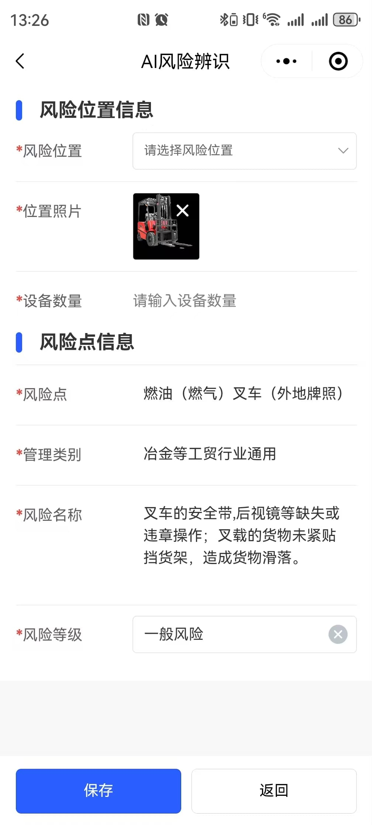
系统模块-双重预防
AI隐患分析、风险辨识
全员随手拍，智能识别出隐患，匹配法规依据、整改建议等
隐患排查轻轻松松

Slide 13
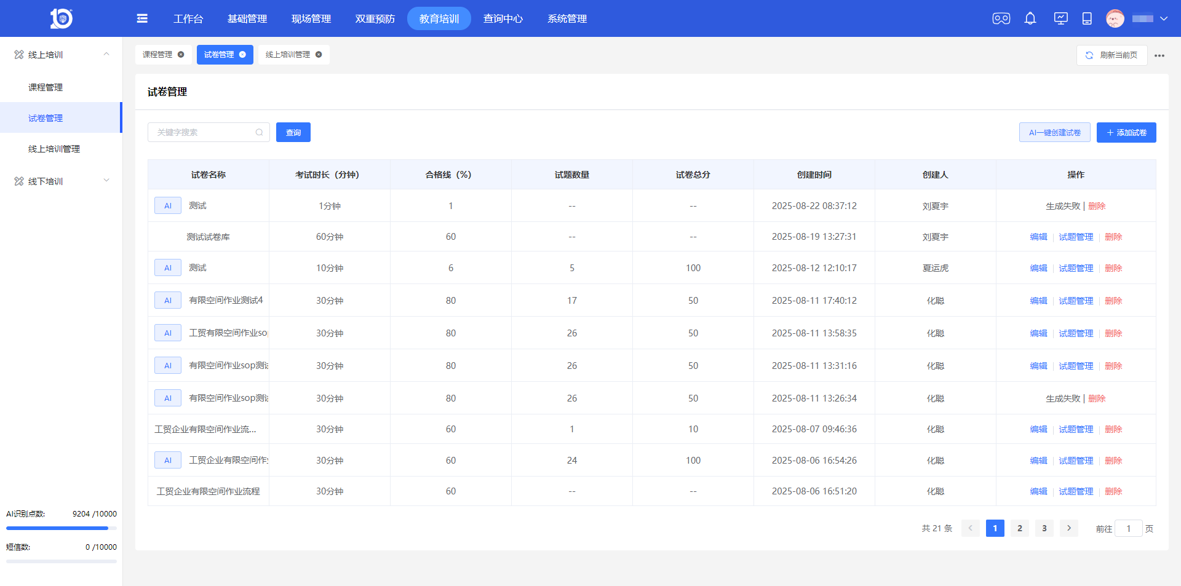
系统模块-教育培训
模块五：教育培训
定位：
企业安全管理知识传播与能力提升窗口。
作用：
支持线上线下融合培训，还可借助AI自动生成课件与试卷，切实提升培训筹备效率；同时，通过随堂检测功能，助力企业快速、精准地评估培训成效。

Slide 14
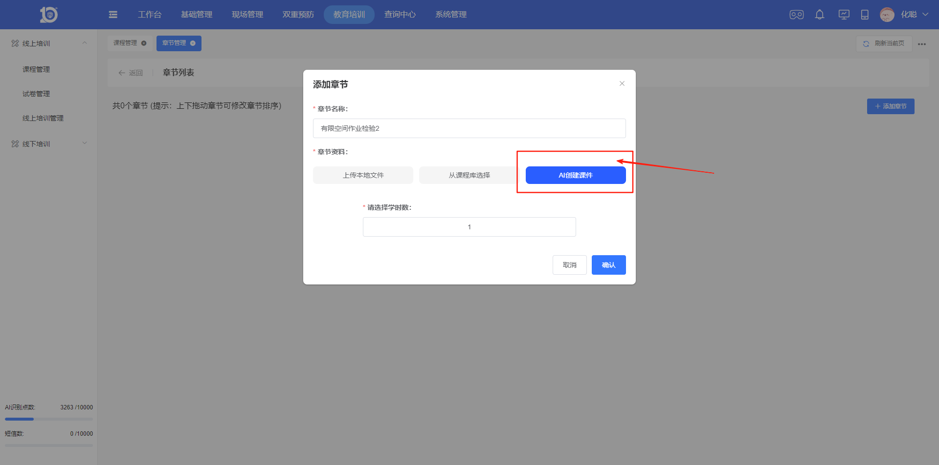
系统模块-教育培训
培训课件与试卷AI自动生成
填写培训主题相关的文案或上传已构思好的课件框架文件至AI课件生成处，点击页面按钮进行课件自动生成。
真“AI全自动”生成课件！

Slide 15
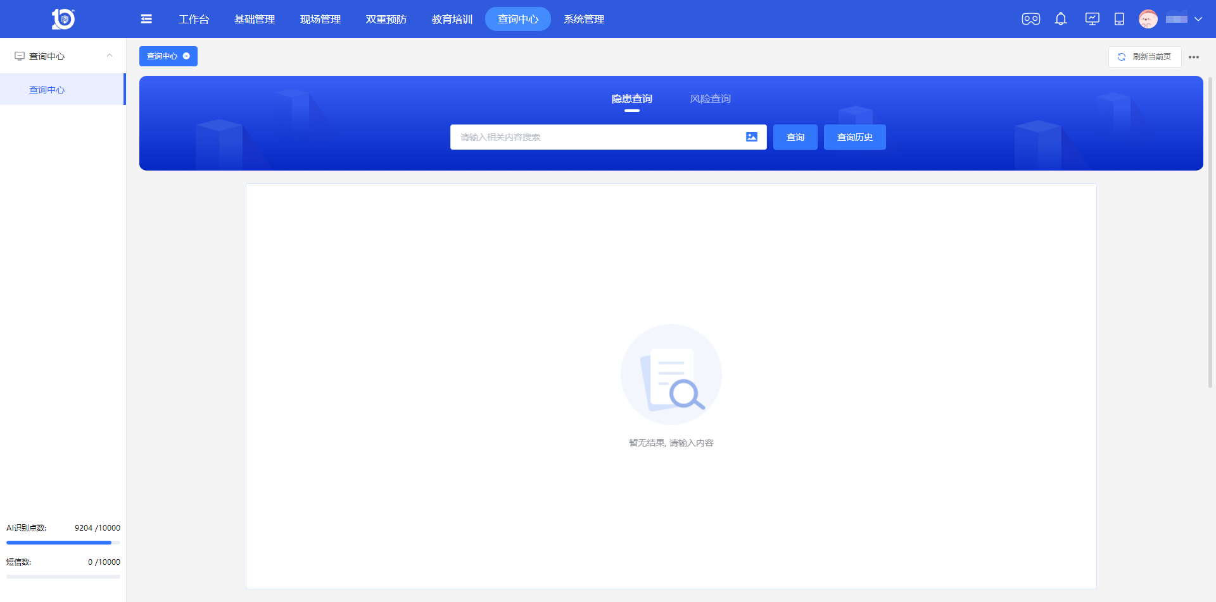
系统模块-查询中心
模块六：查询中心
定位：法律法规库，合规无虞
作用：
沉淀海量案例与标准规范，支持智能检索化学品 SDS、风险库和隐患库等内容。
Notes:
接入了公司自主研发的易赛夫法律法规与标准库的数据，是一个可在线查询安全生产条例、案例以及隐患整改措施和风险规避措施的知识库；确保管理动作100%符合行业要求，合规无死角。

Slide 16
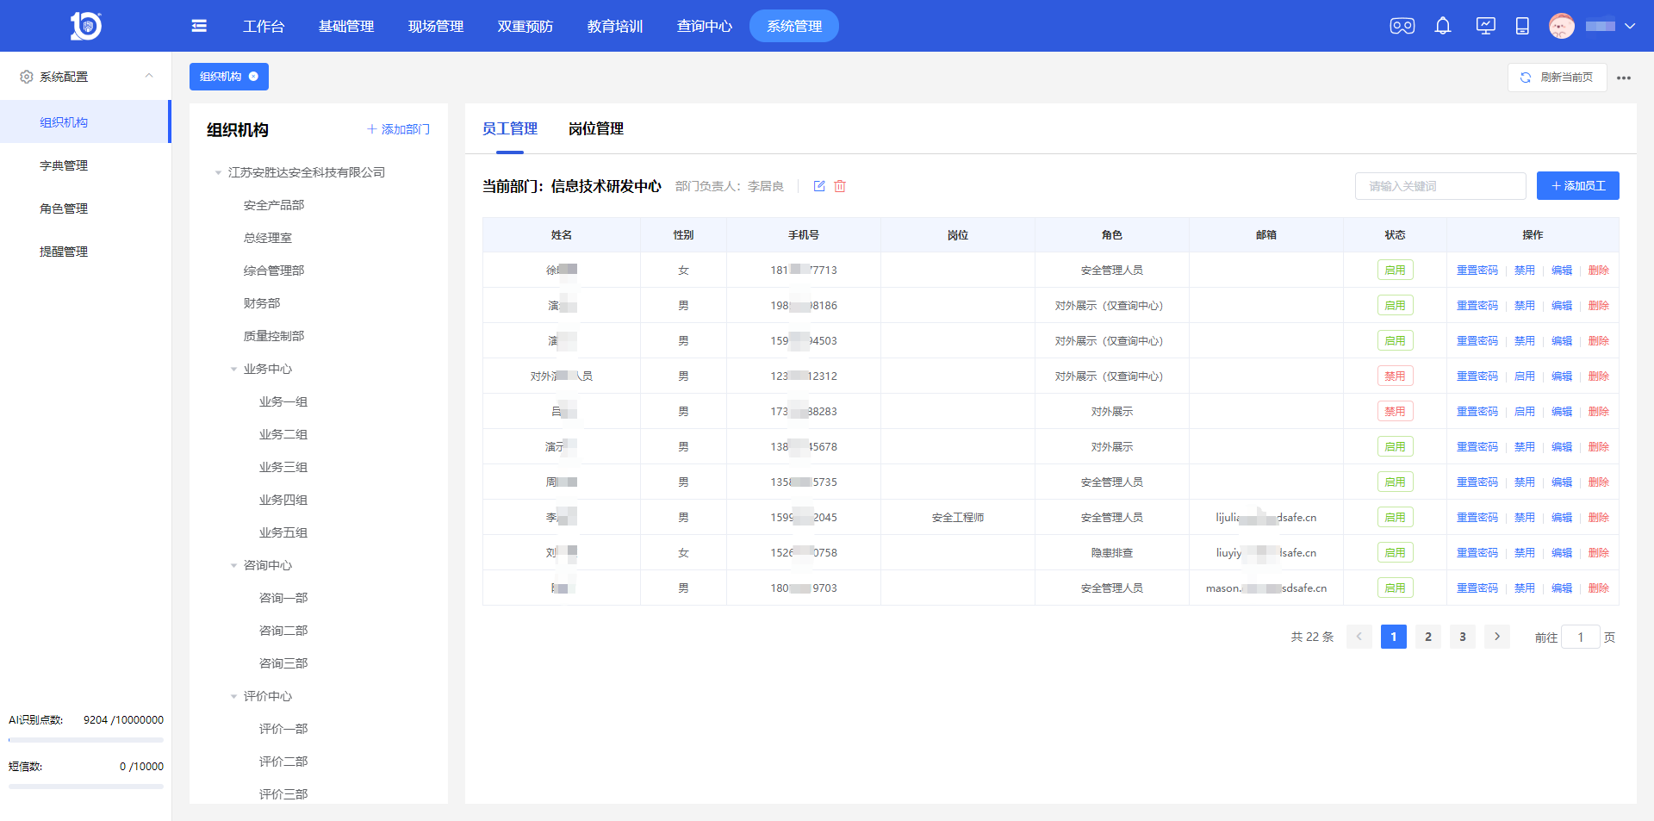
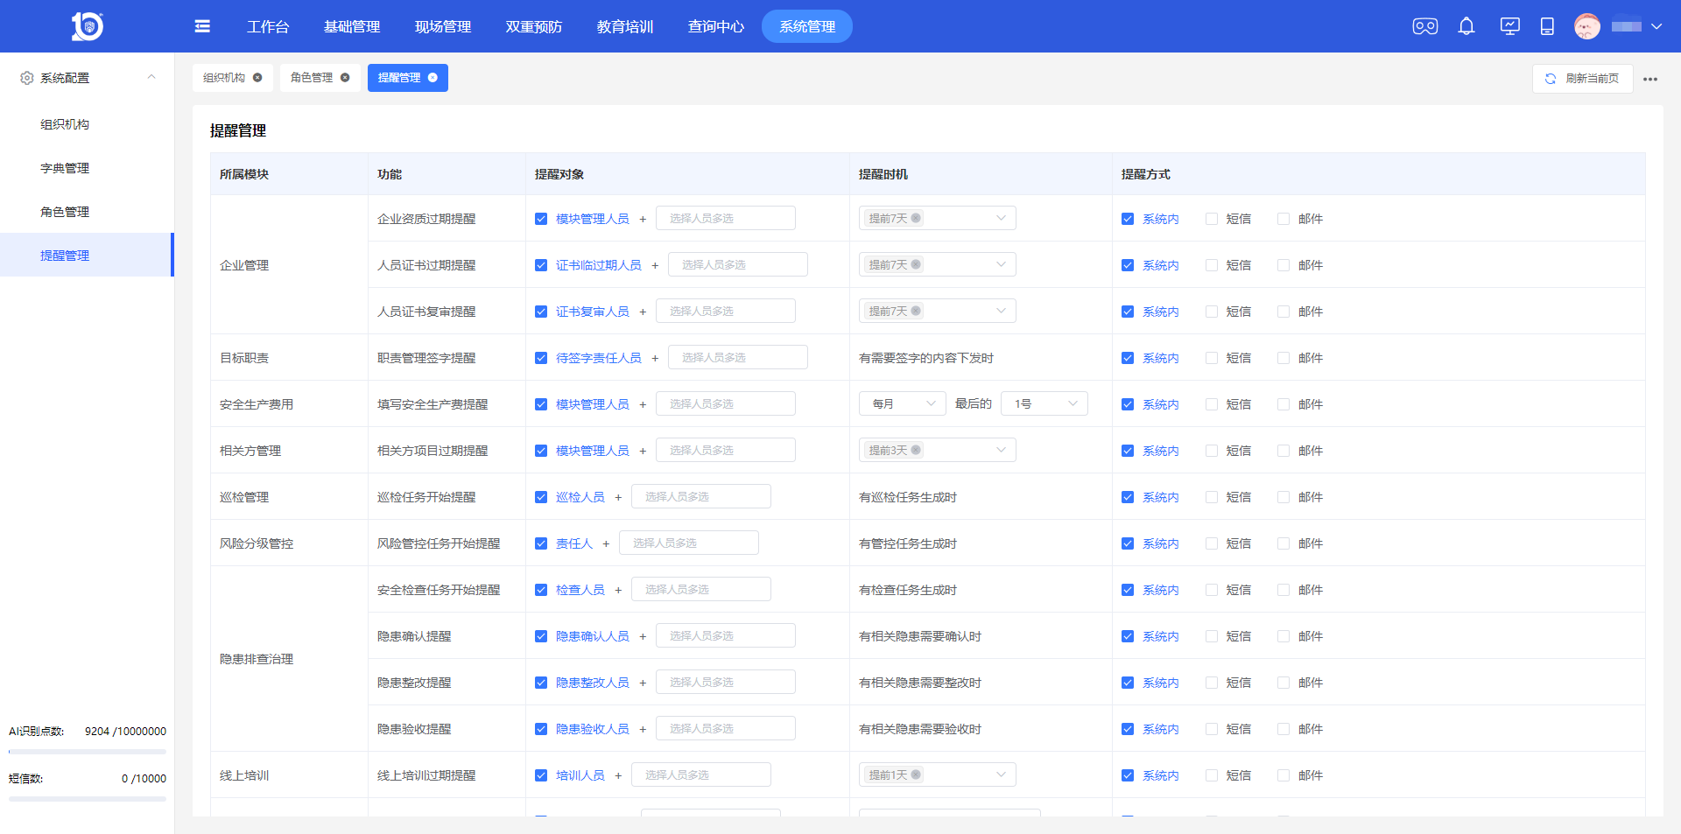
系统模块-系统管理
模块七：系统管理
定位：账号权限开通、管理。
作用：
对公司或部门组织架构、系统账号权限进行精细化配置，并实施动态调整操作。

Slide 17

系统模块-亮点功能
意想不到的亮点功能有这些~

Slide 18
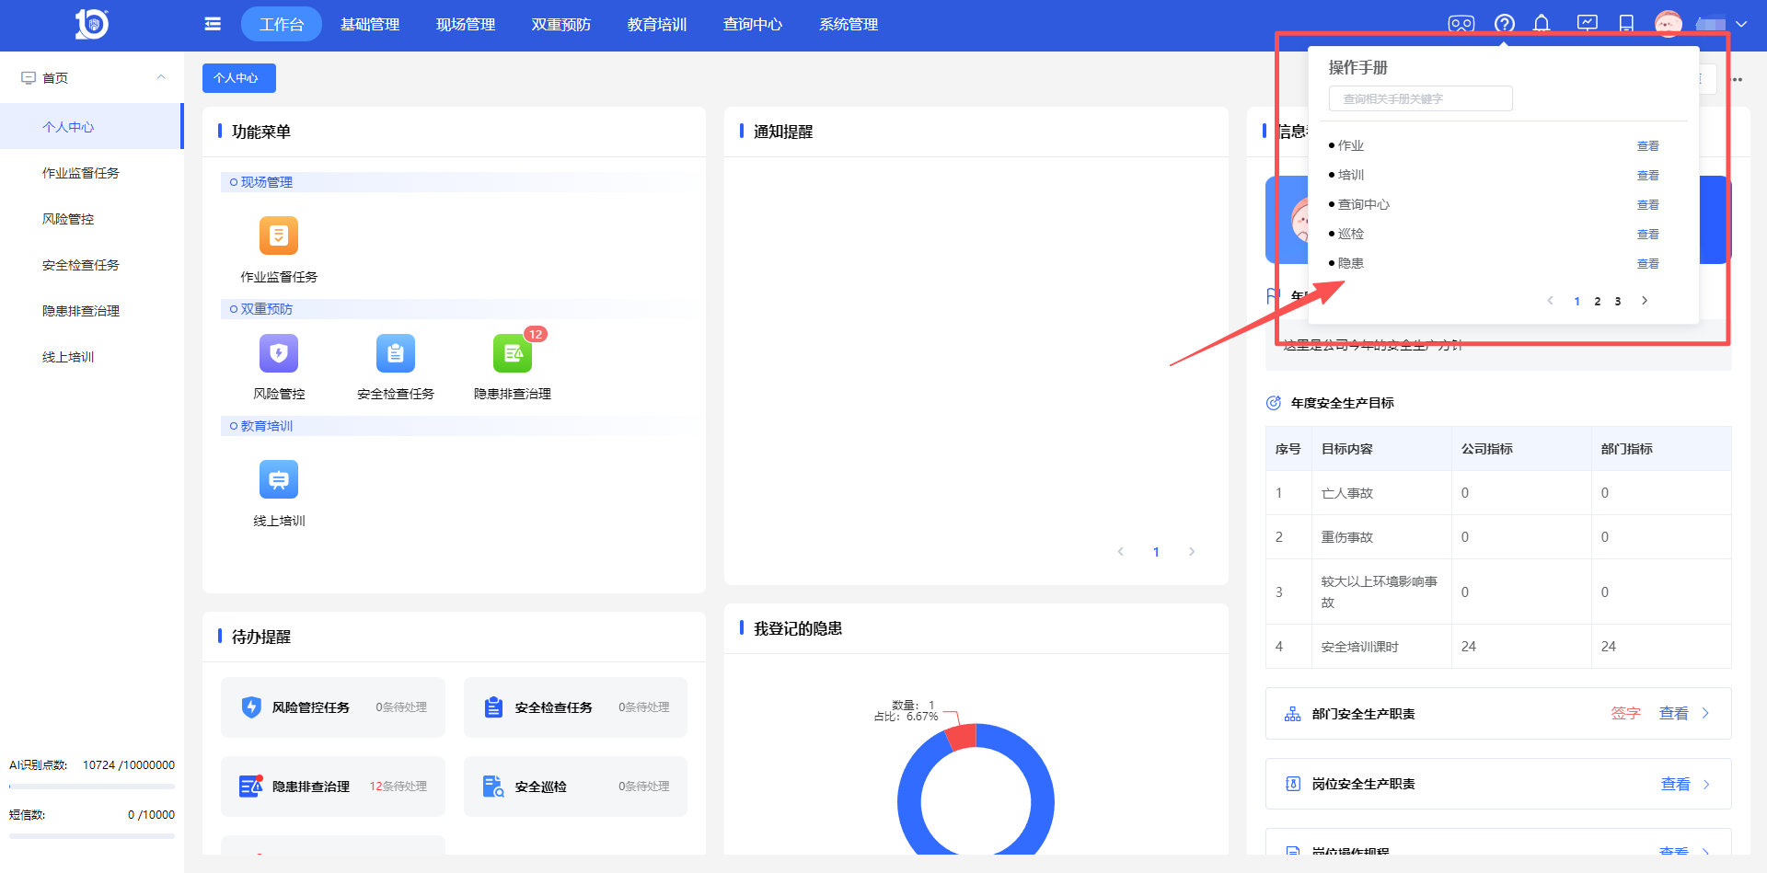
系统模块-操作手册
click：
系统操作手册及常见操作疑问指引。

Slide 19
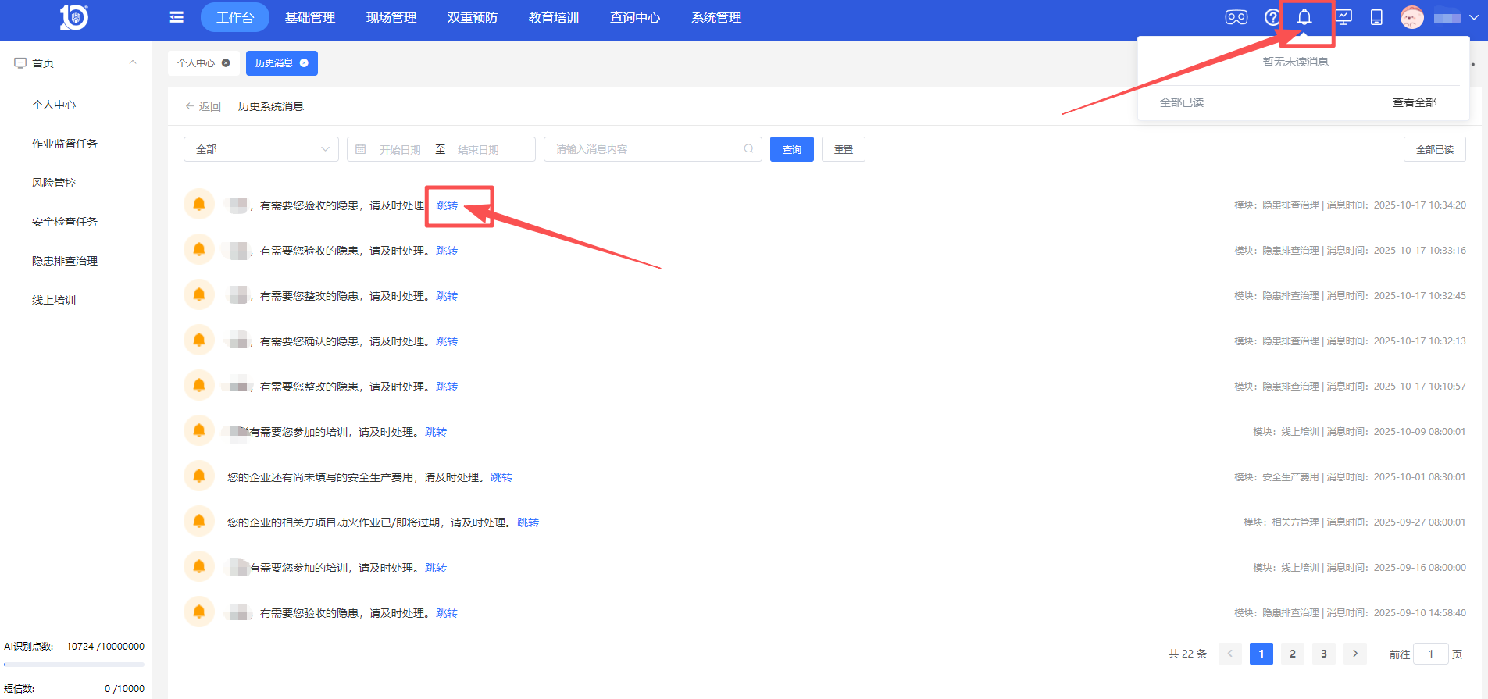
系统模块-待办提醒
click：
待办工作提醒，点击后可查看个人待处理的工作清单，点击“跳转”后即可进入对应工作页面。

Slide 20
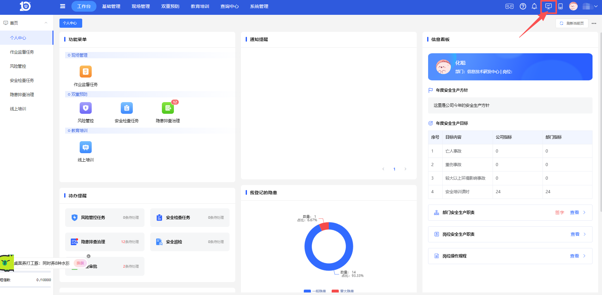

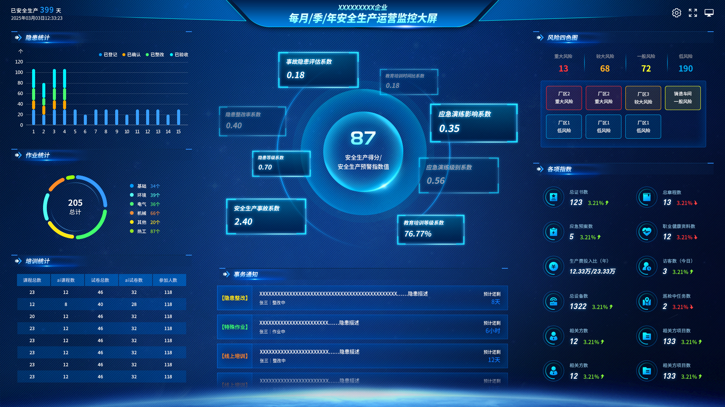
系统模块-安全生产大屏
click：
安全生产大屏的“风险一张图”，能直观展示企业各区域、设备及流程的潜在风险，动态监测并实时更新风险地图，有效实现安全态势全局可视化；最主要的，该大屏可量化安全工作，方便安全负责人向上汇报。
Notes:
多维度信息分布，实时监控厂区的风险点分布及统计，各部门隐患整改率排名，以及厂区正在进行的相关作业监控，还有重大危险源分布情况，和安全培训完结情况等；
直观展示区域内安全生产作业进度，为安全生产提供数据支持，辅助科学精准决策。
也为企业跨部门协同管理搭建一个高效平台，推动信息共享与资源优化。
同时根据企业安全生产SPI指标，即安全生产预警指数，围绕：事故隐患指标、安全教育培训指标、应急演练指标以及生产安全事故指标，
这四项的数据经统计、建模、计算、分析，定量化展示该企业的生产安全状，实现主动预警。
其实这个大屏最主要的功能是量化安全工作，可方便安全负责人向上汇报。

Slide 21
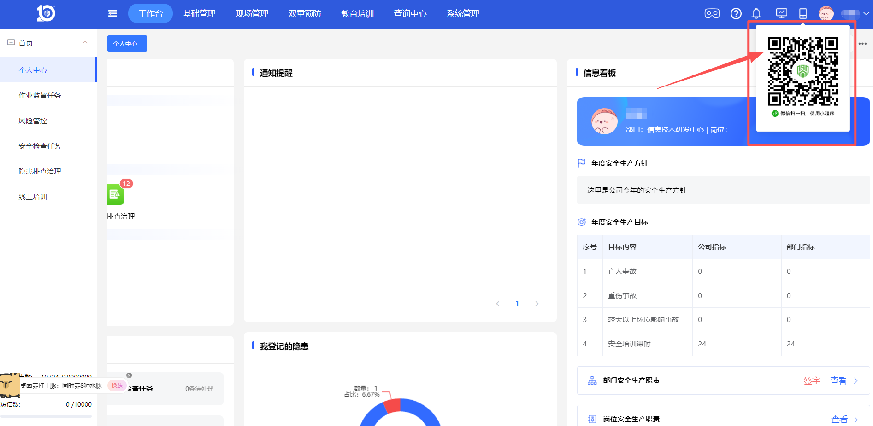

系统模块-移动端小程序二维码
click：
打开手机微信扫描PC端此处二维码，即可进入移动端登录页面。

Slide 22


02
客户重点咨询
高频咨询
功能解析

Slide 23
客户咨询-高频咨询
备注：此数据涵盖试用活动申请&线下实地拜访。
Notes:
前三项高频咨询功能点分别为安全培训、特殊作业审批、相关方管理。

Slide 24
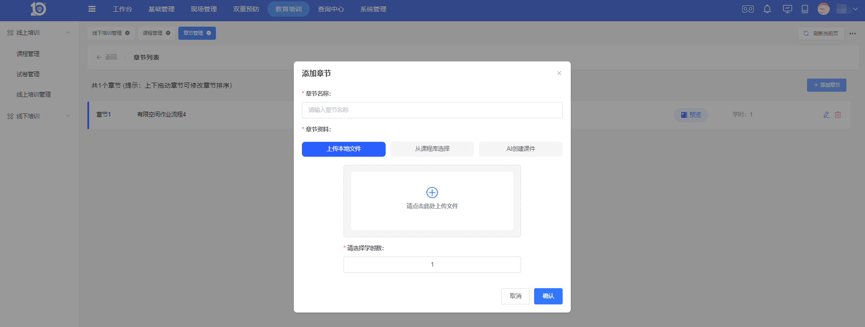

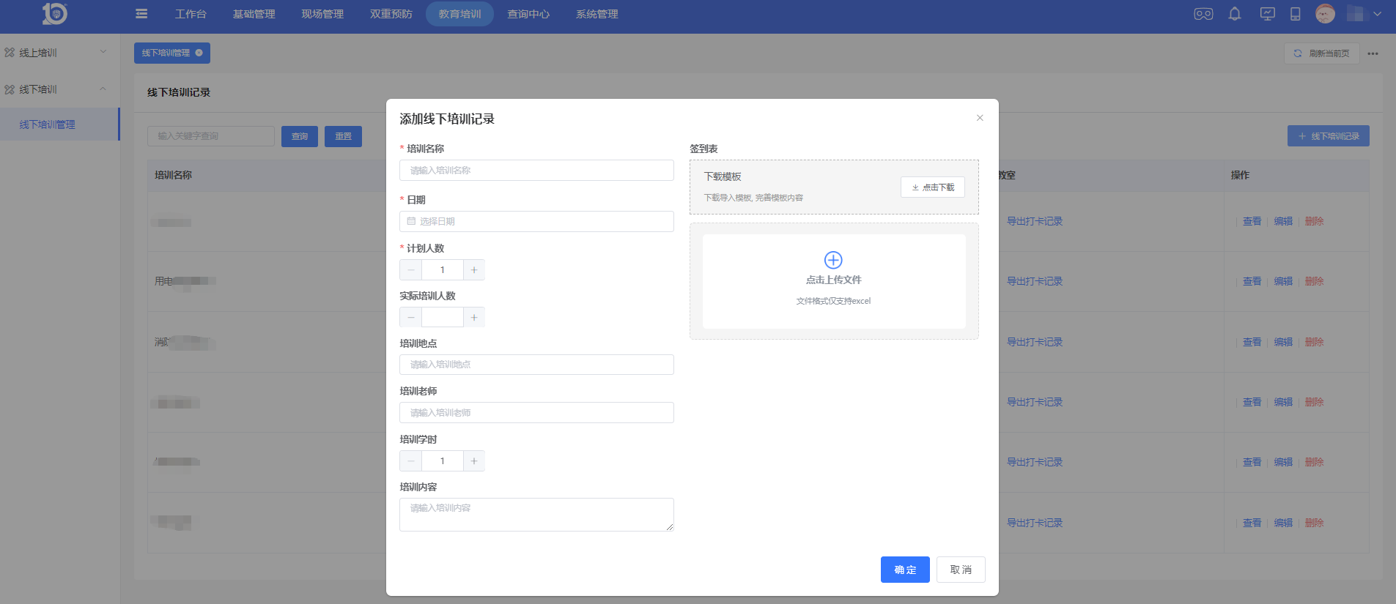
客户咨询-功能解析
教育培训
线上员工学习能力画像生成、进度监控；
线下培训扫码打卡签到、名单统计。
培训课件与试卷在线制作生成
支持原有培训课件和试卷在线上传，进行存档管理
支持学员移动端学习&考试，形成员工学习能力画像
线下培训参与人员扫描打卡、自动统计，名单导出
培训效果评估记录，持续优化

Slide 25

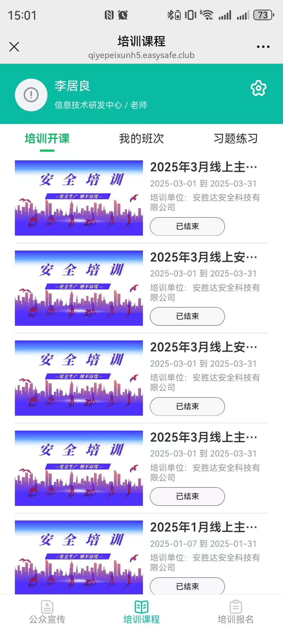
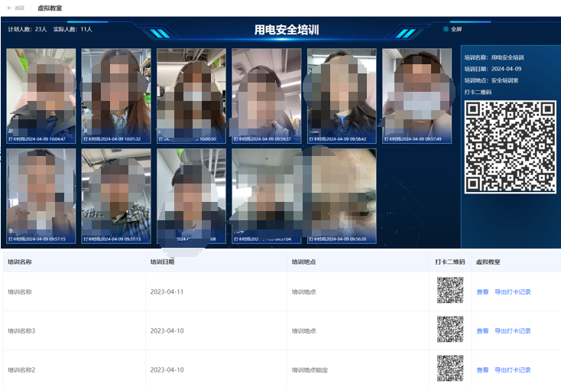
客户咨询-功能解析
线上线下培训均支持，参训人员一键勾选，培训名单可查可导
教育培训
满足多种培训类目。
新员工三级培训
季节/专项培训
承包商入场培训
应急能力提升培训
岗位安全操作培训
管理层安全领导力培训
作业前安全交底培训
线上培训学习看课，考试
隐患整改专项培训
线下培训虚拟教室签到打卡
事故安全警示教育
线上、线下培训均可管理
年度全员复训
移动端在线学习，测验
Notes:
各类形式的安全培训均可实现，在线培训进度查询、学员学习画像生成、成绩统计等；线下培训支持扫码打卡、培训名单导出等；还支持自定义培训内容，任何类目培训需求基本都能满足。

Slide 26
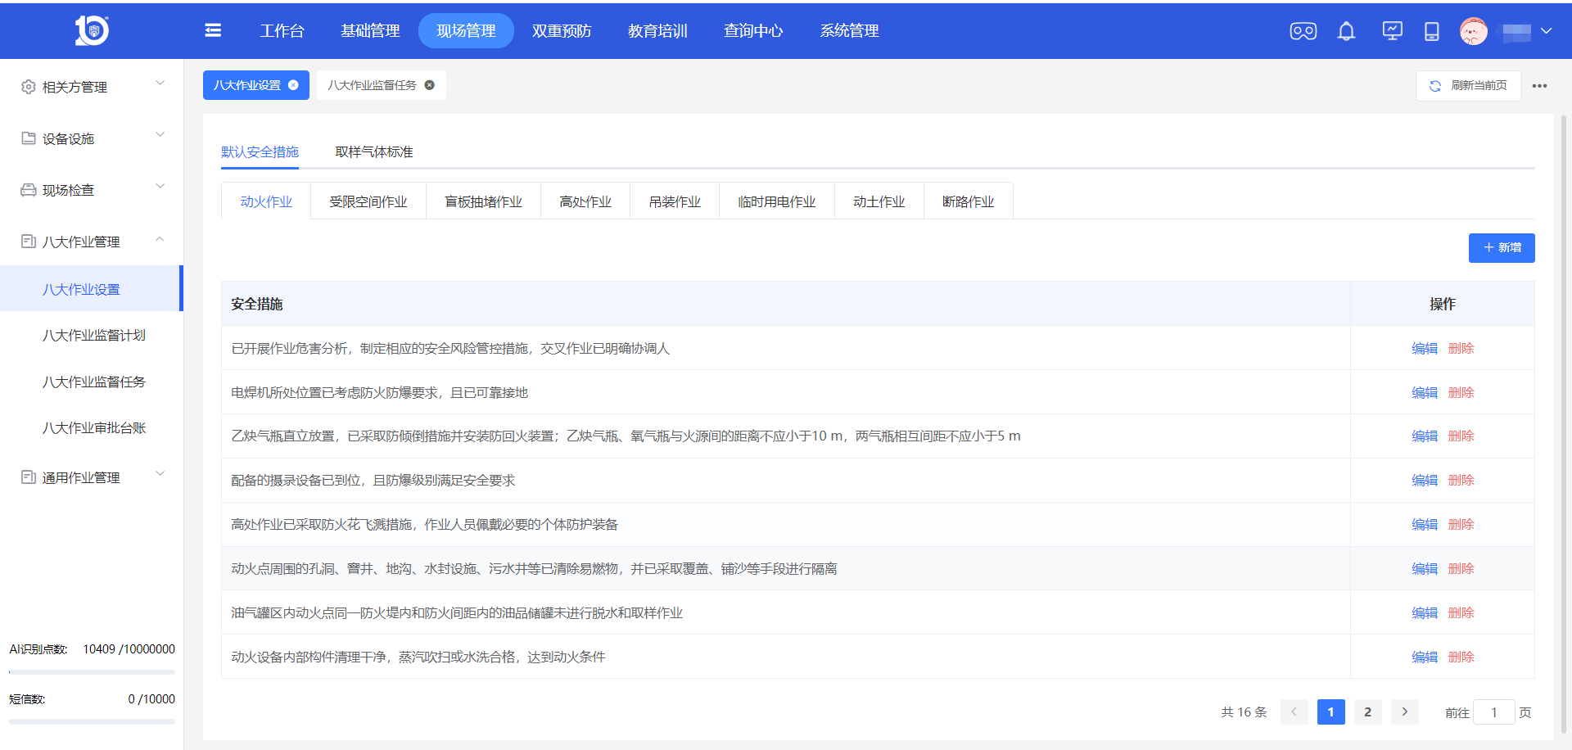
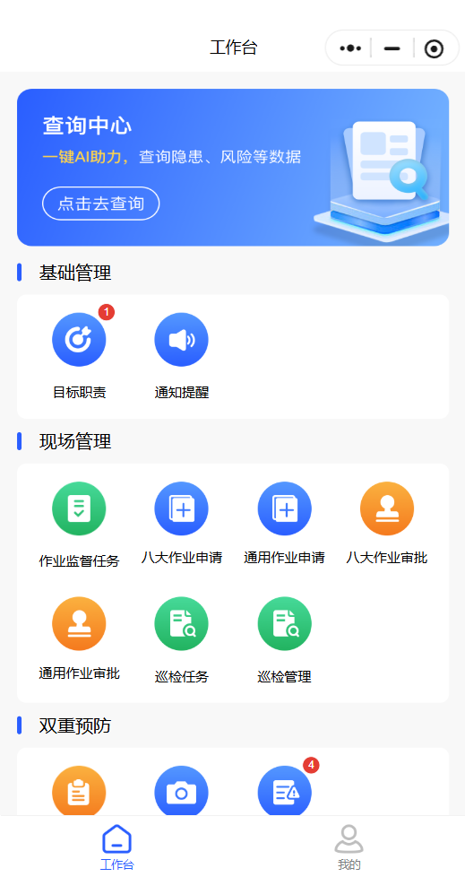
客户咨询-功能解析
现场管理：特殊作业审批
支持在线流程转办、跨部门协同、现场作业&旁站监督移动端签字
链条清晰、作业可视
该功能以PC端和移动端小程序为载体，融合了“作业人员身份认证、动态电子签名、标准作业票模板、全流程数据存证”四大核心功能，实现从“作业申请、多级审批、现场执行、过程监察到归档管理”的全周期信息化闭环管理；
同时，若存在相关审批人员出差、请假以及跨部门协同审批等情况，支持在线流程转办。

Slide 27
客户咨询-功能解析
强制性与灵活性兼备
八大作业
通用作业
依据国家标准，默认作业措施、表单样板及审批流程。
根据企业实际，按八大作业合规标准来自定义属于自己厂内的审批表单、审批流程及审批人等。
八大作业设置
通用作业设置
八大作业监督计划
通用作业监督计划
八大作业监督任务
通用作业监督任务
八大作业审批台账
通用作业审批台账
Notes:
八大作业是国家标准版作业要求及流程基准；
通用作业是根据多个客户反馈而开发出来的功能，主要用来满足客户自己厂内的危险作业票实际流程以及表单制式情况。

Slide 28
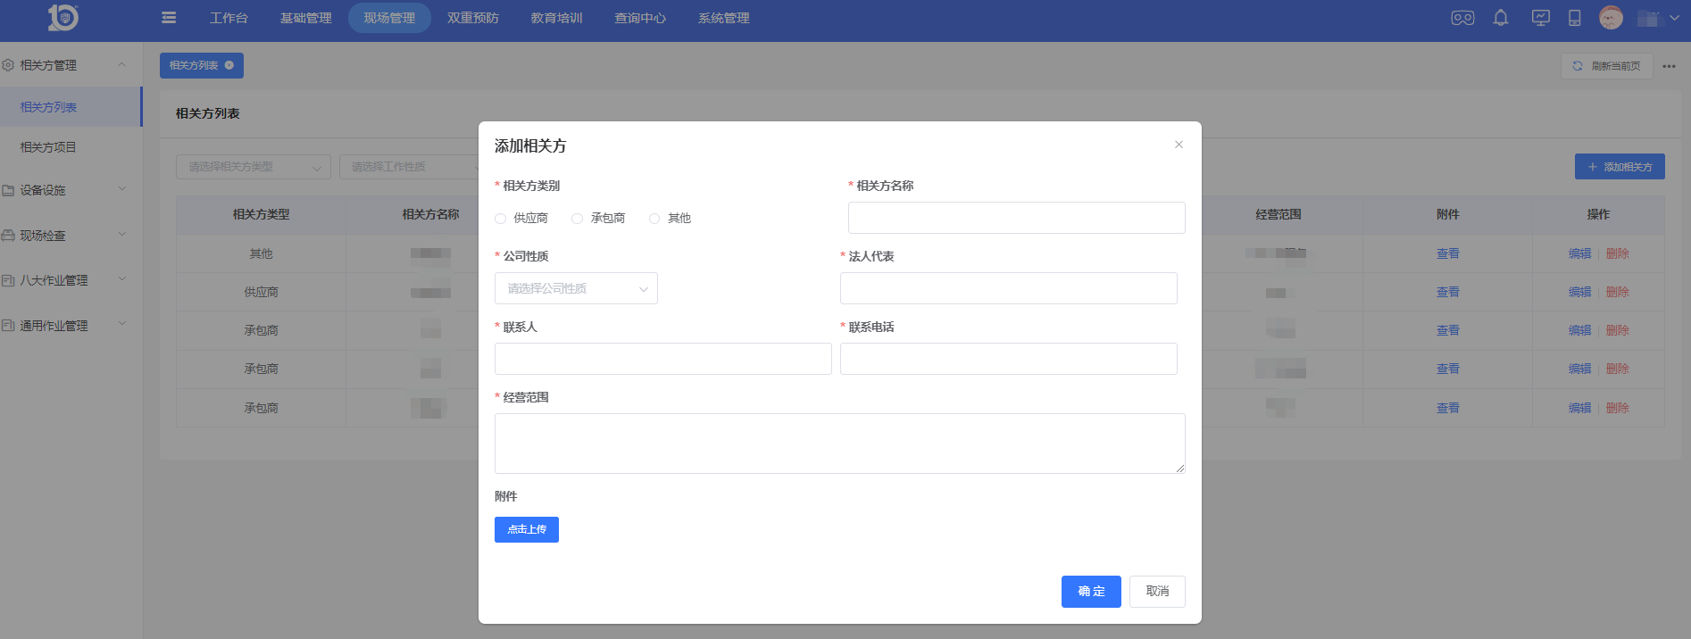
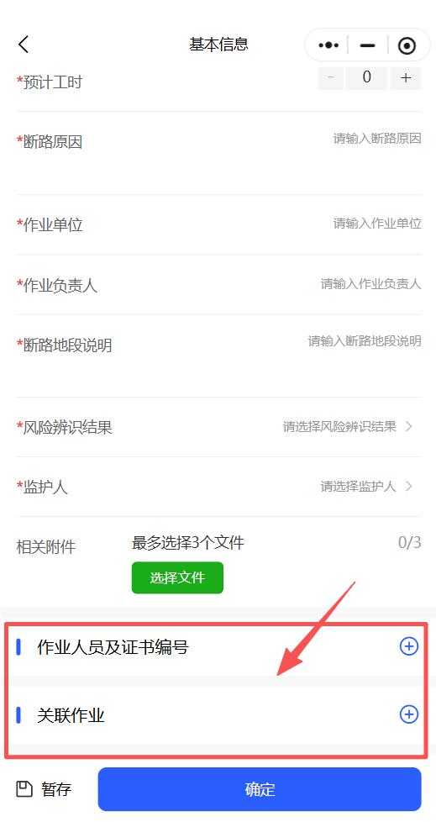
客户咨询-功能解析
现场管理：相关方管理
证件可查、作业可控
该功能以PC端和移动端小程序为载体，支持相关方类别、公司性质、联系方式以及资质等导入，以便实时管控相关方作业资质有效性；同时，相关方入场作业前，可在小程序上再次上传相关证书并关联作业项目，形成电子存档，进一步加强相关方作业人员的专业性管理。
后续，相关方将与“教育培训”挂钩，支持相关方作业前在线培训，培训合格后方可入场作业。
Notes:
请注意：目前已在开发相关方与培训挂钩的功能点，该功能上线后可满足客户在相关方入场作业前的培训需求。

Slide 29
03
系统版本&报价
版本分类
报价解析

Slide 30
系统版本&报价
版本区别是什么？
SaaS通用版本（账号开通）
独立部署版本（买断）
此版本不可定制，仅为使用我们公司平台、开通在线使用账号。根据账号实际数量以及平台使用功能点来收费。
根据企业实际，进行量身定制。服务器数据独立部署在客户自有机房，页面呈现、平台功能、信息存储、部署人力成本等均为一次性买断。

